Slide 1
Кліматичні зміни на Землі
Мета: розширити та поглибити знання учнів про стан довкілля, спричинений діяльністю людини; пояснити вплив глобального потепління клімату на умови життя; розвивати критичне мислення, вміння аналізувати; виховувати дбайливих, ощадливих господарів планети Земля; бережливе ставлення до природи.
Підготувала: Євгенія Малінська https://m.youtube.com/watch?v=7gVdtBOcFYU
Є.І.

Slide 2
Найбільша загроза 21 століття
Глобальна зміна клімату – одна з найгостріших екологічних проблем на земній кулі.
Екологічні зміни торкаються не тільки природи, але й значною мірою впливають на життя, здоров’я та добробут людей.

Slide 3
Причини зміни клімату
Основною причиною є використання викопного палива та неефективне споживання енергії, що виробляється.
Парникові гази, що утворюються внаслідок діяльності людини, викликають посилення парникового ефекту.

Slide 4
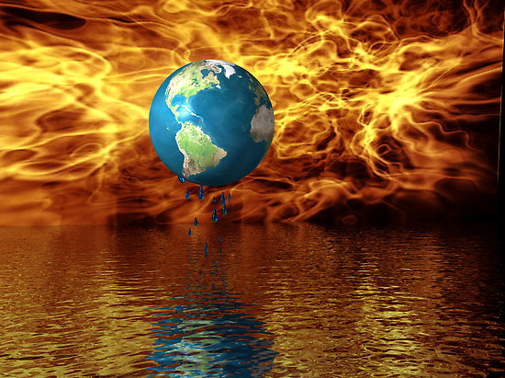
Потепління нижніх шарів атмосфери
Надмірна кількість газів, які утворюються в результаті діяльності ТЕЦ, транспорту, сільського господарства, промисловості, лісових пожеж, утримують сонячне тепло у нижніх шарах атмосфери, не даючи йому повертатись до космосу.

Slide 5
Наслідки
Найбільш помітним наслідком буде не поступове потепління, а “надзвичайні” ситуації такі як сильні засухи, повені, шторми, урагани, надзвичайно спекотні дні, які відбуватимуться частіше.

Slide 6
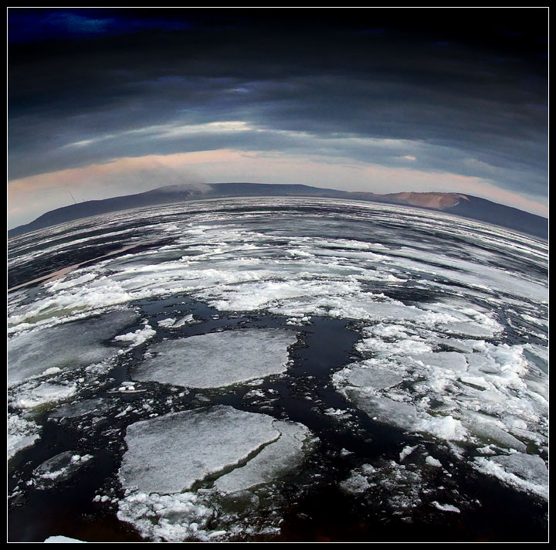
Глобальне потепління
Рівень світового океану підніметься й океанічні течії можуть істотно змінитись.

Slide 7
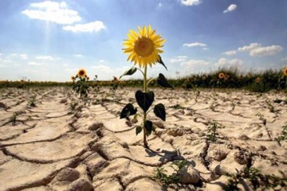
Деградація земель
Людство буде змушене зіткнутися з проблемами водопостачання та з деградацією сільськогосподарських земель та лісів.

Slide 8
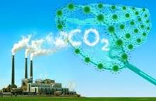
Декілька порад у боротьбі зі зміною клімату
Зберігайте енергію та природні ресурси.
“Озеленіть” своє пересування. Долайте невеликі відстані пішки або велосипедом.
Зменшуйте, використовуйте знову та переробляйте відходи.

Slide 9
Декілька кроків для протидії зміні клімату
Вживайте екологічні продукти. Вирощуйте власну їжу. Не викидайте їжу.
Купуйте речі повторного використання замість нових.
Споживайте власну “зелену” енергію.

Slide 10
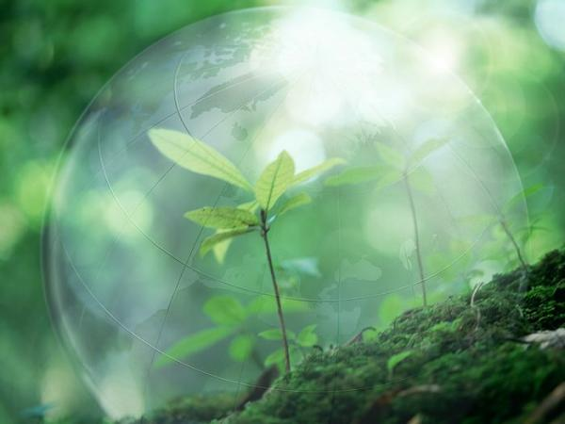
Дбайте про природні екосистеми
Висаджуйте дерева.
Ставтеся дбайливо до довкілля, зберігайте природні екосистеми (ліси, моря, болота), адже вони поглинають і втримують вуглекислий газ.

Slide 11
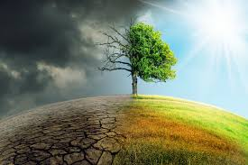
Давайте разом піклуватися про нашу Планету!

